Slide 1
Melhoria na atenção de prevenção do câncer de colo de útero e do câncer de mama na UBS Joana Carmina Da costa, Jaicós/PI.
UNIVERSIDADE ABERTA DO SUS
UNIVERSIDADE FEDERAL DE PELOTAS
Especialização em Saúde da Família
Modalidade a Distância
Turma nº7
MARILIN RIVEAUX MATOS
Orientador: Clodoaldo Penha Antoniassi

Slide 2
Introdução
Os elevados índices de incidência e mortalidade por câncer do colo do útero e da mama no Brasil justificam a implantação de estratégias efetivas de controle dessas doenças que incluam ações de promoção á saúde, prevenção e detecção precoce (BRASIL, 2013).

Slide 3
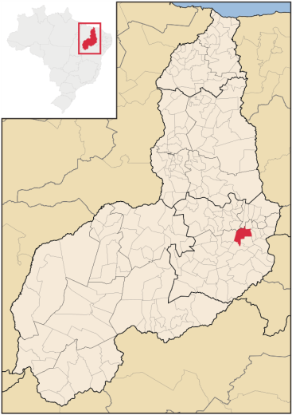
Introdução
Município de Jaicós – PI
População de aproximadamente 18.585 habitantes (IBGE, 2010).
9 UBS, todas possuem ESF
1 Hospital Municipal.
1 NASF
1CAPS
1CEO

Slide 4
Introdução
UBS Joana Carmina da Costa – povoado Pão de Inxui.
População adstrita 1909 usuários
Uma Equipe de Saúde da Família: uma médica, um cirurgião-dentista, uma enfermeira, um técnico de higiene bucal, uma técnica de enfermagem,cinco Agentes Comunitários de Saúde (ACS) e um auxiliar de serviços gerais ou de limpeza.
UBS com boa estrutura.

Slide 5
Introdução
Cadastro de mulheres com idade entre 25-54 anos antes da intervenção– 272 (dados ACS).
Cadastro de mulheres com idade entre 50-69 anos antes da intervenção– 89 (dados ACS).
Não se fazia exame citopatologico na UBS e as mamografias indicadas era por solicitação das usuárias.
Não tínhamos controle sobre o número de mulheres com exame em dia para ambas doenças.

Slide 6
Objetivo Geral
Melhorar a atenção da prevenção do câncer de colo de útero e de mama na UBS Joana Carmina da Costa, Jaicós/PI.

Slide 7
Objetivos Específicos
1) Ampliar a cobertura de detecção precoce do câncer de colo de útero e do câncer de mama;
2) Melhorar a qualidade do atendimento das mulheres que realizam detecção precoce de câncer de colo de útero e de mama na unidade de saúde;
3) Melhorar a adesão das mulheres á realização de exame citopatologico de colo de útero e mamografia;

Slide 8
4) Melhorar o registro das informações;
5) Mapear as mulheres de risco para câncer de colo de útero e de mama;
6) Promover a saúde das mulheres que realizam detecção precoce de câncer de colo de útero e de mama na unidade de saúde.

Slide 9
Metodologia
Fichas espelhos, planilhas e prontuários eletrônicos
Arquivo especifico para as fichas espelhos
Treinamento de equipe
Caderno de Atenção Básica nº13,controle de câncer de colo de útero e mama, segunda edição. Brasilia-DF 2013

Slide 10
Estabelecido a função de cada membro da equipe na intervenção
Monitoramento quinzenal
Palestras constantes na UBS e no interior sobre o tema.

Slide 11
Objetivos, Metas e Resultados

Slide 12
-Objetivo 1: Ampliar a cobertura de detecção precoce do câncer de colo de útero e do câncer de mama.
-Meta 1: Ampliar a cobertura de detecção precoce do câncer de colo de útero das mulheres na faixa etária entre 25-64 anos para 50%.
-Resultado: 73 (26,8%), 146 (53,7%), 205 (75,7%)
Proporção de mulheres entre 25-64 anos com exame em dia para detecção precoce de câncer de colo de útero nos meses de Março-Maio,2015,Jaicós/PI.

Slide 13
-Meta 2: Ampliar a cobertura de detecção precoce do câncer de mama das mulheres na faixa etária entre 50 e 69 anos de idade para 50%.
-Resultado: 10 (11,2%), 32(36%), 38 (42,7%)
- Proporção de mulheres entre 50-69 anos com exame em dia para detecção precoce de câncer de mama nos meses de Março-Maio de 2015, Jaicós/PI.

Slide 14
-Objetivo 2: Melhorar a qualidade do atendimento das mulheres que realizam detecção de câncer de colo de útero e de mama.
Meta 3: Obter 100% de coleta de amostras satisfatória do exame citopatologico do colo de útero.
-Resultado: Todas as amostras estiveram satisfatórias nos tres meses da intervenção, ao final foram 205 (100%)

Slide 15
-Objetivo 3: -Melhorar a adesão das mulheres à realização de exame citopatológico de colo de útero e mamografia.
-Meta 4 - Identificar 100% das mulheres com exame citopatológico alterado sem acompanhamento pela UBS
-Resultado: No primeiro e segundo mês da intervenção não tivemos exames citopatologico alterados, e no terceiro mês tivemos só uma usuária com lesão de baixo grau, e a mesma foi orientada sobre a conduta nesses casos e mantem acompanhamento pela UBS.

Slide 16
- Meta 5: Identificar 100% das mulheres com mamografia alterada sem acompanhamento pela unidade de saúde.
- Resultado: Em relação aos exames de mamografias 100% dos exames realizados (38), nenhum deles estava alterado.
-Meta 6 : Realizar busca ativa em 100% de mulheres com exame citopatológico alterado sem acompanhamento pela unidade de saúde.
-Resultado: No primeiro e segundo mês da intervenção não tivemos exames citopatologico alterados. No terceiro mês tivemos só uma usuária com lesão de baixo grau, com a qual não houve necessidade de fazer busca ativa, pois a mesma foi orientada sobre a conduta nesse caso e mantem acompanhamento pela UBS. De forma geral todas as usuárias tiveram acesso aos resultados.

Slide 17
-Meta 7 : Realizar busca ativa em 100% de mulheres com mamografia alterada sem acompanhamento pela unidade de saúde.
- Resultado: Em relação aos exames de mamografias 100% das realizadas (38), nenhuma delas estava alterada, pelo que também não foi preciso fazer busca ativa de usuárias. De forma geral todas as usuárias tiveram acesso aos resultados.

Slide 18
- Objetivo 4:Melhorar o registro das informações.
Meta 8: Manter registro da coleta de exame citopatológico de colo de útero em registro específico em 100% das mulheres cadastradas.
-Resultado: 50 (34,2%),109 (36,7%), 173(51%).
Proporção de mulheres com registro adequado do exame citopatologico de colo de útero nos meses de Março-Maio, 2015, Jaicos/PI.

Slide 19
Meta 9: Manter registro da realização da mamografia em registro específico em 100% das mulheres cadastradas.
Resultado: 10 (19,61%), 28 (25,7%), 35 (29,7%). A causa desse baixo resultado está relacionada a não conseguir realizar as mamografias.
Proporção de mulheres com registro adequado da mamografia nos meses de Março-Maio, 2015, Jaicos/PI

Slide 20
-Objetivo 5: Mapear as mulheres de risco para câncer de colo de útero e de mama.
- Meta 10:Pesquisar sinais de alerta para câncer de colo de útero em 100% das mulheres entre 25 e 64 anos (Dor e sangramento após relação sexual e/ou corrimento vaginal excessivo).
-Resultados: 50(34,2%), 110(37%), 174(51,3%).
Proporção de mulheres entre 25-64 anos com pesquisa de sinais de alerta para câncer de colo de útero nos meses de fevereiro a abril de 2015, Jaicós/PI.

Slide 21
- Meta 11: Realizar avaliação de risco para câncer de mama em 100% das mulheres entre 50 e 69 anos.
-Resultados: 10(19,6%), 29(26,6%), 81(68,6%).
- Proporção de mulheres entre 50-69 anos com avaliação de risco para câncer de mama nos meses de Março-Maio de 2015, Jaicós/PI.

Slide 22
-Objetivo 6: Promover a saúde das mulheres que realizam detecção precoce de câncer de colo de útero e de mama na unidade de saúde.
Meta 12: Orientar 100% das mulheres cadastradas sobre doenças sexualmente transmissíveis (DST) e fatores de risco para câncer de colo de útero.
-Resultados: 50(34,2%), 110(37%), 174(51,2%).
Proporção de mulheres entre 25-59 anos que receberam orientações sobre DST e fatores de risco para câncer de colo de útero nos meses de Março-Maio, 2015,Jaicos/PI.
.

Slide 23
- Meta 13: Orientar 100% das mulheres cadastradas sobre doenças sexualmente transmissíveis (DST) e fatores de risco para câncer de mama.
- Resultado: 10(19,6%), 29(26,6%), 81(68,6%).
Proporção de mulheres entre 50-69 anos que receberam orientações sobre DST e fatores de risco para câncer de mama nos meses de Março- Maio, 2015 ,Jaicos/PI

Slide 24
Discussão
Importância para o serviço:
- Melhoramos os registros das informações;
- Pesquisar sinais de alerta para câncer de colo de útero e avaliar risco para câncer de mama;
- Ações de promoção e prevenção - que antes não ocorriam
- Agendamento de consultas quinzenais
Importância para a equipe:
Capacitação da equipe;
Integração da equipe;
Ampliação da cobertura (ACS-cadastro);
Ajuda de outras equipes (enfermeiro homem-tabu)

Slide 25
Discussão
-Importância para a comunidade:
Melhoria na qualidade de atendimento a mulher;
Mulheres demonstram satisfação;
Insatisfação com a mamografia;
-Impacto da Intervenção:
Estamos realizando ações em Hanseníase e Tabagismo.

Slide 26
Reflexão crítica
Dificuldades por estar em outro país;
Recepção da equipe, gestores e comunidade;
Trabalho em equipe;
Controle dos exames;
Caso clínico-consolidar conhecimento;
Presença virtual do orientador;

Slide 27
Reflexão crítica
Melhorar língua portuguesa
Importância de ter ações nos 4 eixos: Monitoramento e Avaliação, Qualificação da Prática Clínica, Organização e Gestão do Serviço e Engajamento Público.

Slide 28
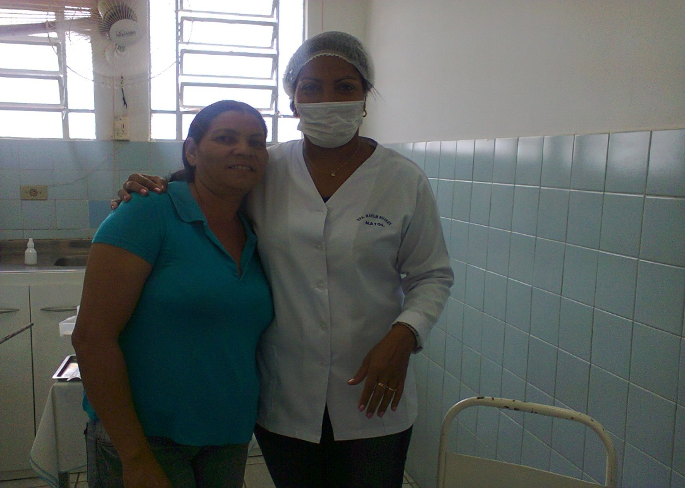
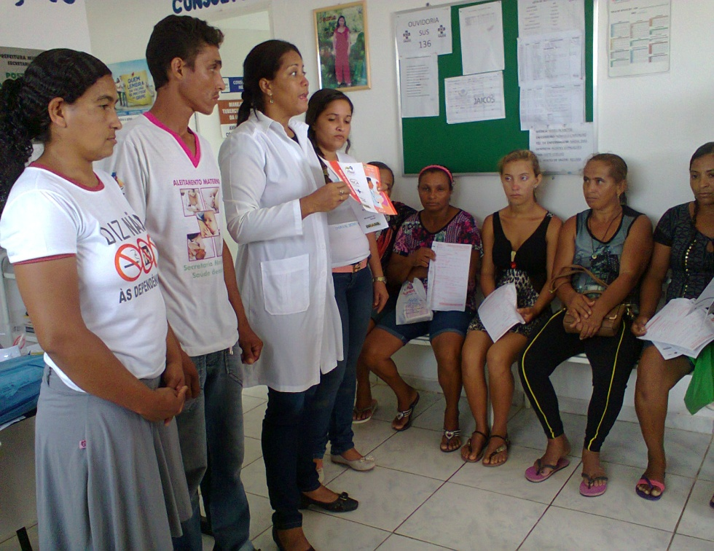
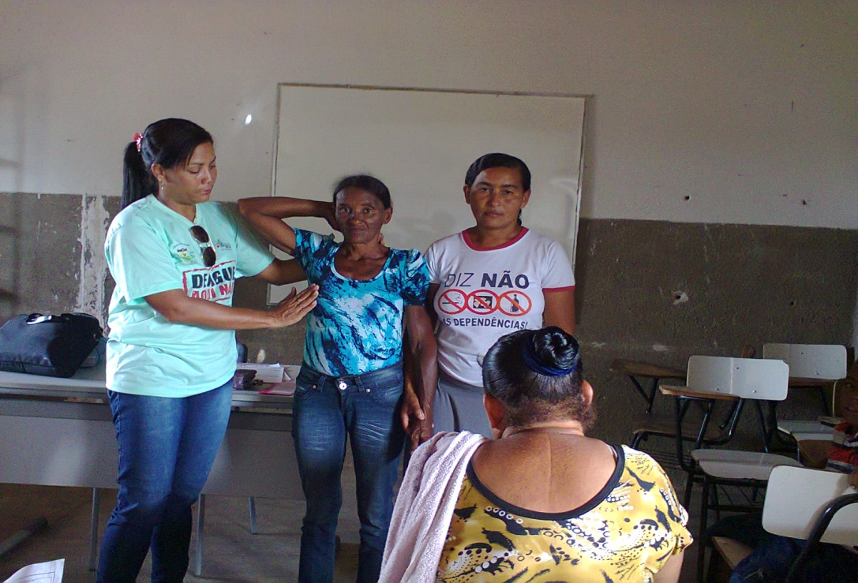
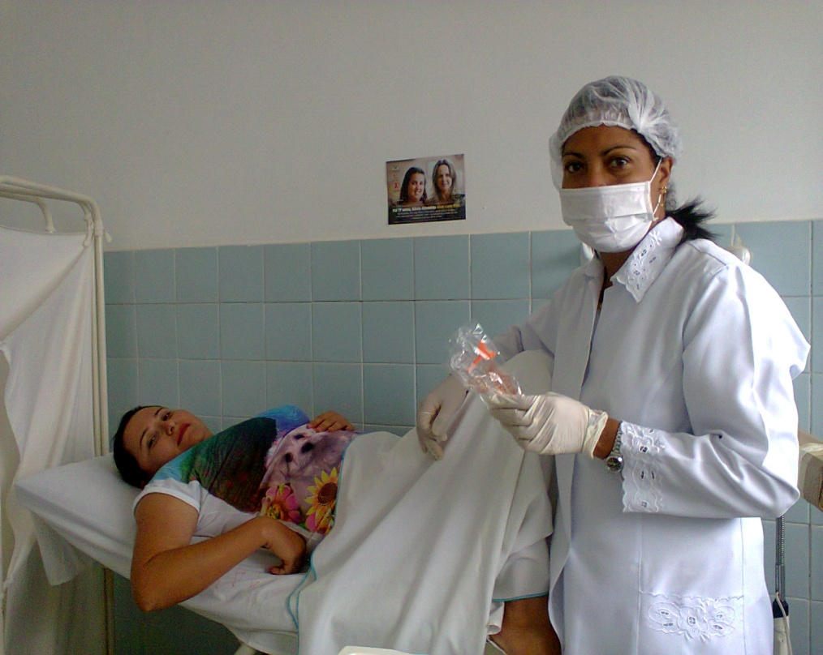

Slide 29
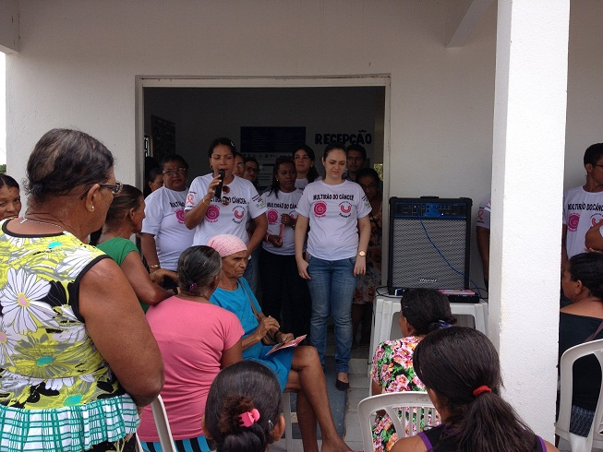
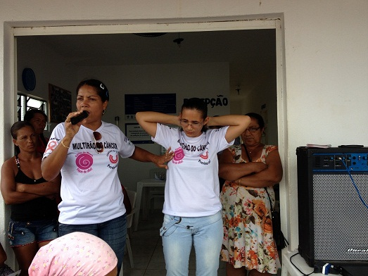
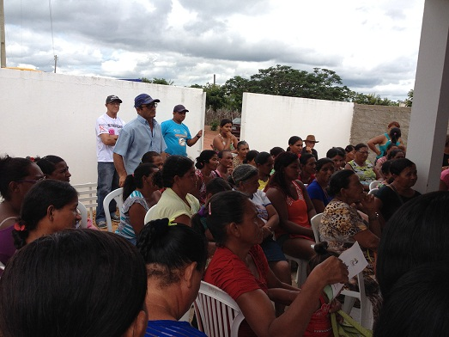
OBRIGADA

